Slide 1
Табиатдаги биологик мувозанат ва унинг аҳамияти
Тузувчи: Х.Т. Тухтаева

Slide 2
Режа:
1.Табиатдаги биологик мувозанат, унинг аҳамияти.
2.Биологик мувозанат бузилишининг асосий сабаблари.
3.Биологик мувозанат бузилишининг оқибатлари.
4.Биологик мувозанатни тиклаш йўллари ва аҳамияти.
5.Экологик муаммо тушунчаси, унинг турлари.
Адабиётлар:
Султонов П.С. «Экология ва атроф муҳит муҳофазаси асослари», 5-10 бетлар.
Валиев Х.И. «Экология» фанидан маърузалар матни, 2 маъруза

Slide 3
ЭКОЛОГИК МУВОЗАНАТ
Табиатни ташқил этувчи таркибий қисмлар ҳаво, сув, тоғ жинслари, ўсимлик ва хайвонлар орасида ва табиатдаги турли модда ва энергия алмашинуви жараёнларида узоқ геологик даврлар мобайнида ўзига ҳос баркарорлик ҳолати юзага келган. Табиатдаги мана шу барқарорлик Табиий ёки экологик мувозанат дейилади.

Slide 4
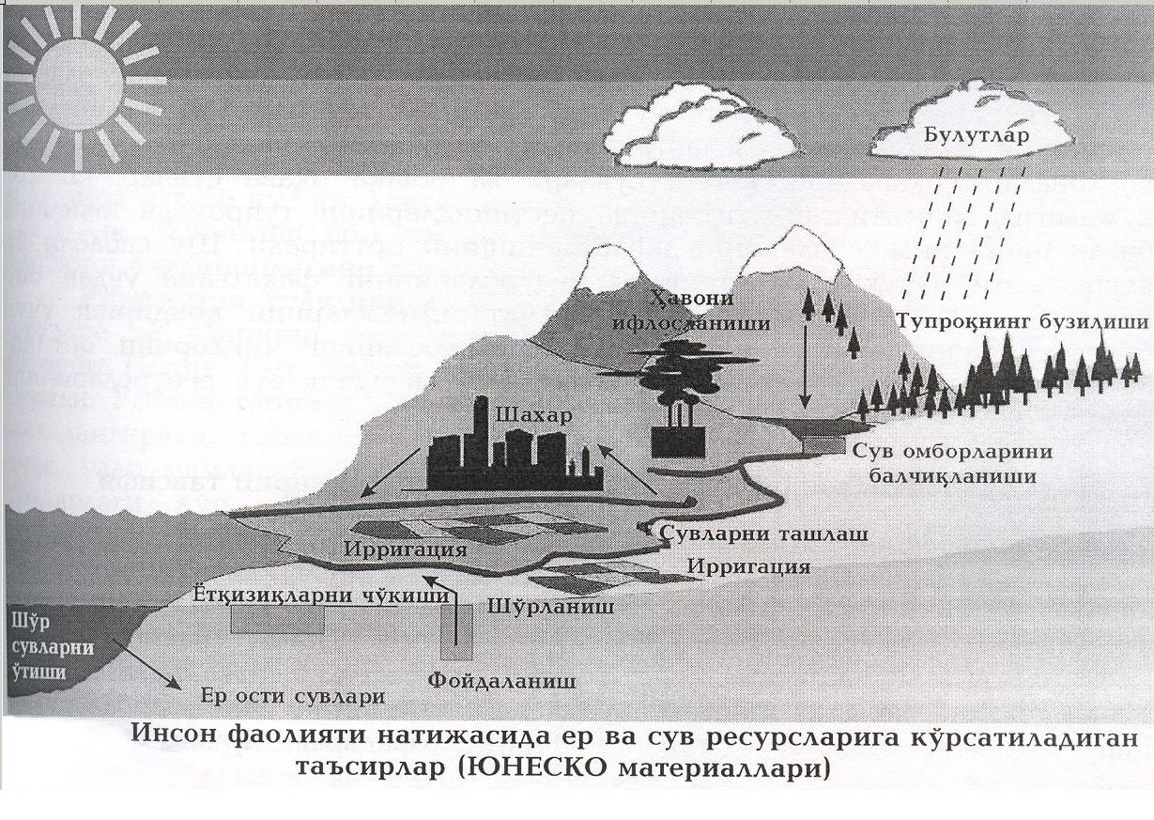

Slide 5
Экологик мувозанат бузилишнинг асосий сабаблари
Планета аҳолиси сонининг тез суръатларда кўпайиб бораётганлиги, яъни демографик портлашнинг юз бераётганлиги.
Урбанизация ривожланаётганлиги,
Илмий- техника тараққиётининг инқилобий тарзда ривожланаётганлиги. Бу жараён натижасида табиатга кучли салбий кўрсатилмоқда (янги моддалар, бирикмалар кашф этилмоқда).
Атроф-мухитни табиий ва айниқса сунъий омиллар таъсирида ифлосланаётганлиги.
Табиий ресурлардан оқилона фойдаланмаслик уларнинг камайиб ёки умуман йуқолиб кетишига сабаб бўлмокда.

Slide 6
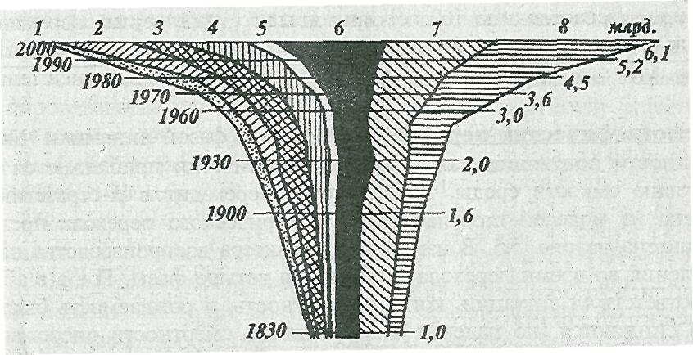
Демографик портлаш
Дунё регионлари ҳиссаси: 1-Шимолий Америка; 2- Лотин Америкаси; 3- Австралия ва Океания; 4-Африка; 5-Россия ва МДҲ; 6-Ҳиндистон; 7-Хитой; 8- Осиёнинг қолган қисми

Slide 7
Биологик мувозанатни тиклашнинг қўйидаги йўллари мавжуд:

Slide 8
а) табиатдаги биологик мувозанатни тиклашни ундаги жонли ва жонсиз қисмлар орасидаги боғланишларни тиклашдан бошлаш зарур;

Slide 9
б) табиат ресурсларидан фойдаланишни окилоналаштиришни йўлга қўйиш, асосан тугамайдиган табиий ресурслардан фойдаланишга аҳамият бериш зарур, чиқиндиларни қайта ишлаш технологияларни ва чикиндиларни хомашё шаклида ишлатишни кенг жорий килиш;

Slide 10
в) табиий ва айниқса сунъий омилларнинг салбий таъсирларини бартараф қилувчи тадбир-чораларни кенг миқёсда амалга ошириш (давлат ва маҳалла даражасида);

Slide 12
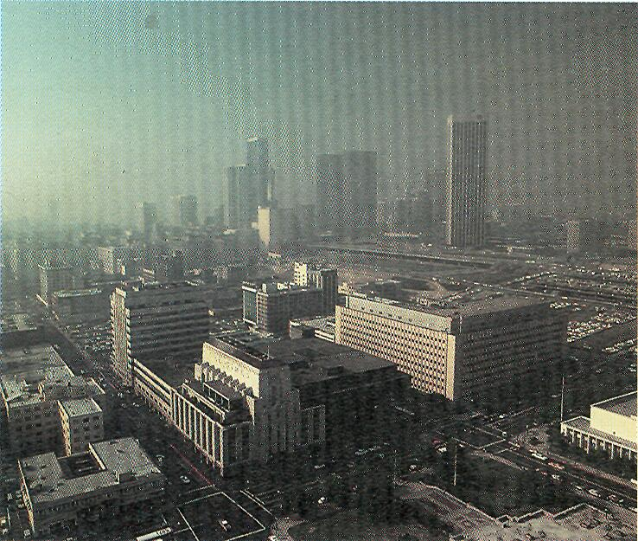
Лос-Анжелесда смог

Slide 13
г) атмосфера ҳавоси ва сув ресурсларининг ифлосланишига ва заҳарланишига йўл кўймаслик тадбирларини мавжуд қонун ва меъёрий ҳужжатлар асосида кенг миқёсда амалга ошириш;

Slide 14
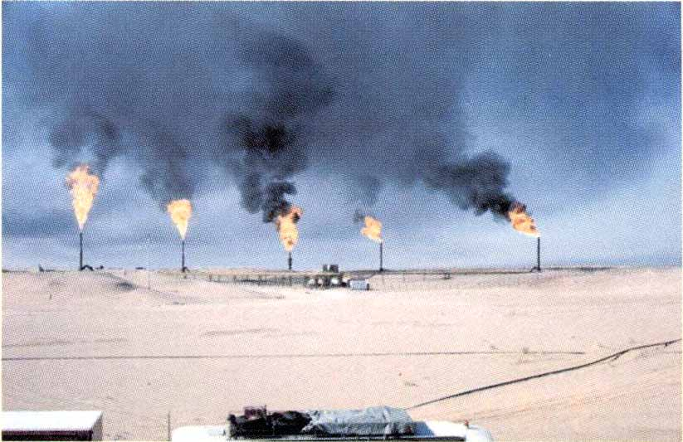
Нефть конларида ёнадиган газ машъалалари

Slide 15
д) маҳаллий ва глобал мониторинг фаолиятини кучайтириш, табиат ресурс-ларидан оқилона фойдаланиш ва уларни мухофаза қилиш қонун қоидаларига тулиқ риоя қилишга эришиш;

Slide 16
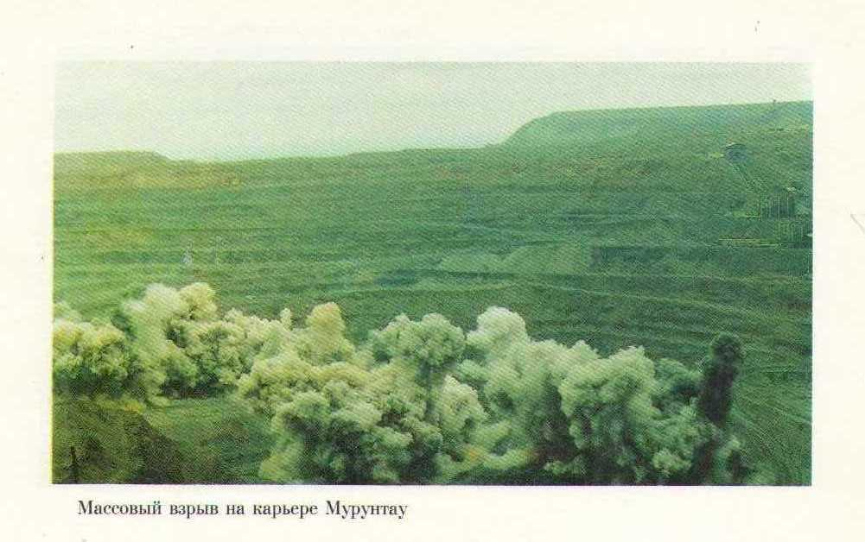

Slide 17
ж) аҳоли орасида экологик маданиятни ривожлантириш бўйича кенг тарғибот ишлар олиб бориш ва ҳ.к.

Slide 18
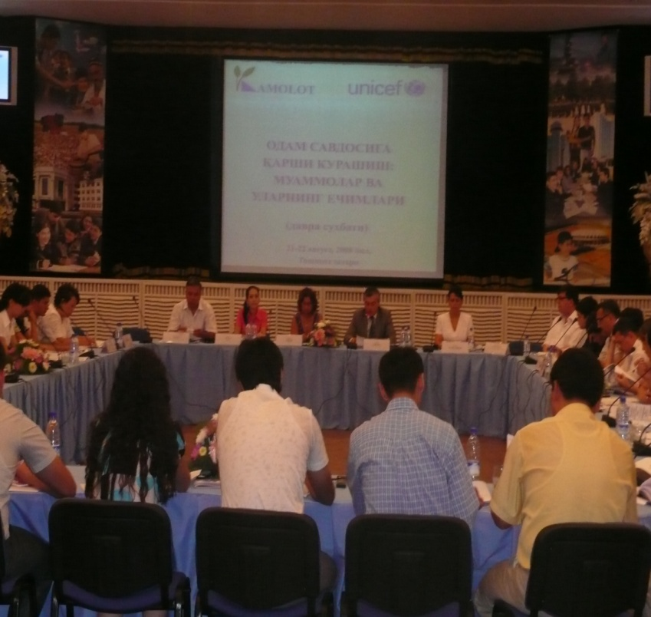
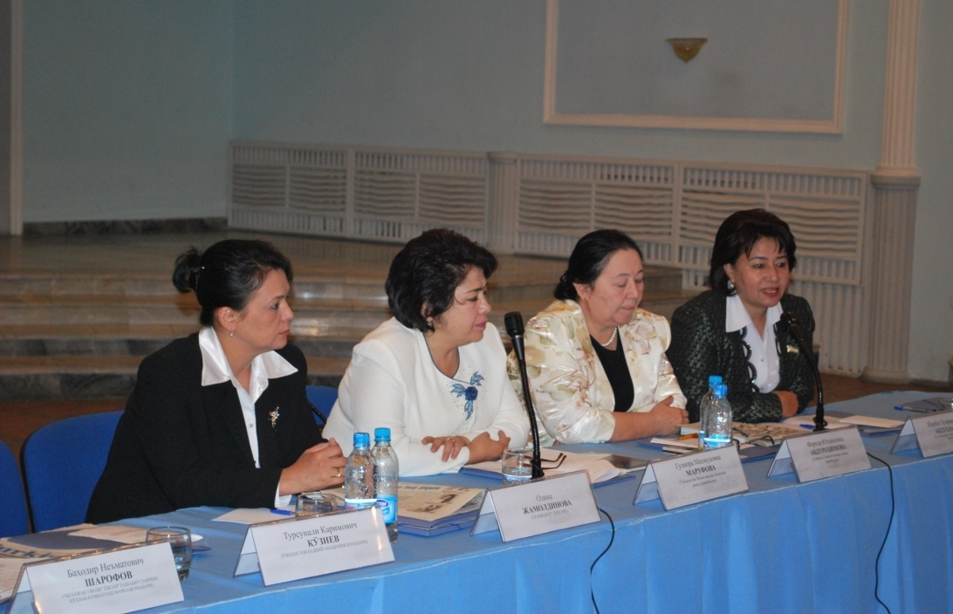
УЧРАШУВЛАР, БРИФИНГЛАР, КОНФЕРЕНЦИЯЛАР:
НИМАЛАРНИ БИЛАМИЗ?!
НИМАЛАРНИ БИЛМАЙМИЗ?!

Slide 19
е) маориф ва Олий таълим вазирликлари мактабларда, ўқув юртларида ва олийгоҳларда бўлажак мутахассисларга етук экологик билим ҳамда таълим беришга эътиборни кучайтириш;

Slide 20
Экологик муаммо деганда
инсоннинг табиатга кўрсатаётган таъсири натижасида табиатнинг инсонга акс таъсири, яъни унинг иқтисодиётда, ҳаётда, хужалик аҳамиятига молик бўлган жараёнлар, табиий ҳодисалар билан боғлик (табиий стихияли талофатлар, иклимнинг ўзгариши, хайвонларнинг ялпи кўчиб кетиши ёки кирилиши ва бошқа ҳар қандай ҳодисалар тушинилади).

Slide 21
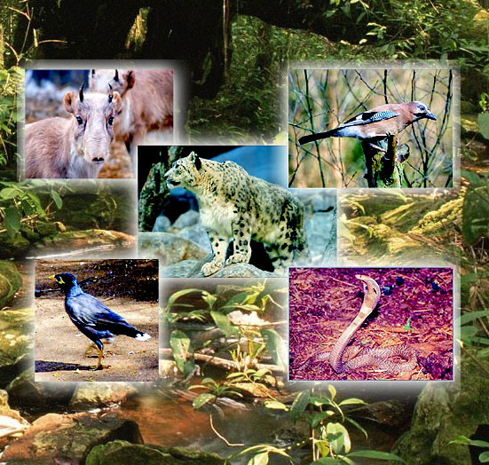

Slide 22
Бундай муаммоларни таъсир доирасига, кўламига қараб шартли равишда умумсайёравий ёки умумбашарий, минтақавий ва маҳаллий муаммоларга бўлиш мумкин.

Slide 23
Умумсайёравий экологик муаммолар сифатида аҳолининг шиддатли тарзда тартибсиз кўпайиб бориши, урбанизация жараёнлари, Озон қобиғининг емирилиши, иқлим ўзгариши, ҳаво, сув, тупрокларнинг ифлосланиши билан боғлик бўлган муаммоларни санаб ўтиш мумкин.

Slide 24
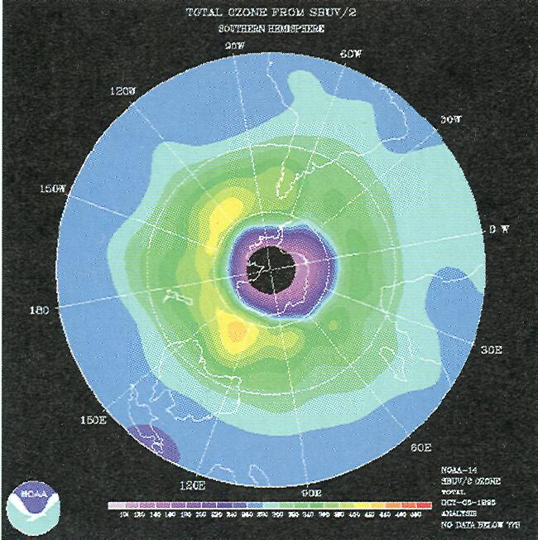
Антарктида устидаги
«Озон туйнуги»

Slide 25
Минтақавий экологик муаммолар таъсир кўламига кўра сайёрамизнинг алоҳида ҳудудлари ёки давлатларига ҳос бўлган муаммолардир. Масалан, Марказий Осиёдаги Орол муаммоси, Африканинг баъзи ҳудудлардаги қурғоқчилик ва қаҳатчилик, Ғарбий Европа ва Америкадаги баъзи кучли индустрлашган ҳудудларга ҳос муаммолар минтақавий экологик муаммолардир.

Slide 26
Маҳаллий экологик муаммолар таъсир кўламига кўра нисбатан кичикроқ худудларда намоён бўладилар. Булар алоҳида торроқ ҳудудларга, масалан, шаҳар, туман ёки айрим ишлаб чиқариш минтақасига ҳос муаммолардир.

